Slide 1
首页模块-图片详情
广州中心-前端与移动开发教研部

Slide 2

目
图片详情
Contents

Slide 3

1 图片详情
1.1 功能分析
封装 超链接组件
发送请求获取数据
使用 moment.js 处理特殊时间格式
封装 手势滑动组件
下载图片

Slide 4
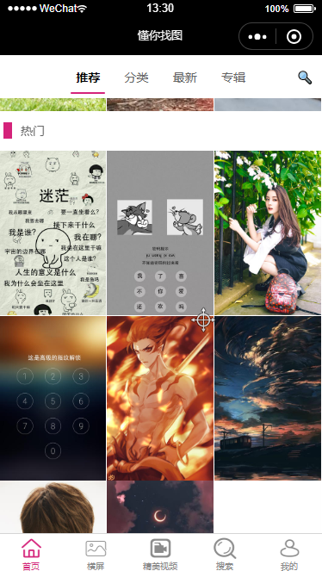
1 图片详情
1.2 封装超链接组件
缓存图片详情页面需要滑动的图片数组和图片索引
跳转到图片详情页面

Slide 5

1 图片详情
1.3 moment.js 处理时间格式
fromNow() 实现 显示 XXX月前
moment.locale(“zh-cn”) 使用中文语言
1580732627563
5 days ago
5 days ago
5天前

Slide 6
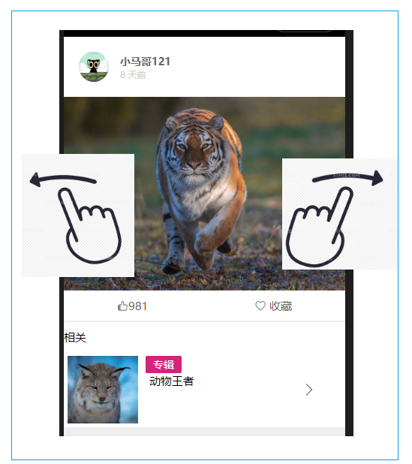

1 图片详情
1.4 封装手势滑动组件

Slide 7

1 图片详情
1.4.1 手势封装的思路
手指在容器上产生了移动
手指在容器上滑动的时间不能太长
根据坐标判断滑动的方向

Slide 8
1 图片详情
1.4.2 关键代码
手指在容器上产生了移动
  手指按下屏幕事件 touchstart
  手指离开屏幕事件 touchend
  手指在屏幕上的坐标 event.changedTouches[0].clientX 和 clientY
手指在容器上滑动的时间不能太长
  记录按下屏幕的时间
  记录离开屏幕的时间
根据坐标判断滑动的方向
  手指离开屏幕的时候根据坐标判断滑动的方向

Slide 9

1 图片详情
1.4.3 实现滑动手势组件 swiperAction
实现插槽slot功能
向父组件传递 滑动的方向

Slide 10

1 图片详情
1.4.4 下载图片到本地
downloadFile 下载远程文件到小程序的内存中
saveImageToPhotosAlbum 将 图片从内存中下载到本地

